Slide 1
MEMORI INTERNAL
Fatah Yasin
Pengantar Teknologi Informasi

Slide 2
Karakteristik Sistem Memori
Memori Komputer dapat digolongkan menurut karakteristik pokok sebagai berikut:
  Lokasi/Penempatan
  Kapasitas
  Unit Transfer
  Metode Akses
  Performansi
  Tipe fisik
  Karakteristik fisik
  Organisasi
Pengantar Teknologi Informasi

Slide 3
Lokasi / penempatan
CPU; CPU memerlukan memori lokal sendiri, dalam bentuk register. Lebih lanjut, unit kontrol/kendali dari CPU mungkin juga memerlukan memori internal sendiri.
Internal memori (memori utama) terdiri dari chip RAM dan ROM.
Eksternal memori (memori sekunder) terdiri dari perangkat penyimpan, seperti disk,tape,flash disk dll yang dapat diakses dari/ke CPU melalui pengontrol I/O.
Pengantar Teknologi Informasi

Slide 4
Pengenalan
Memori internal adalah suatu lokasi penyimpan sementara yang menyimpan informasi, software aplikasi, dan sistem operasi.
Tatkala memori internal diinstall/dipasang sangat berpengaruhi terhadap banyaknya informasi dapat bekerja/dikerjakan dengannya dan bagaimana canggihnya software aplikasi dan sistem operasi bekerja.
Pengantar Teknologi Informasi

Slide 5
Kapasitas
Untuk memori internal, secara khusus dinyatakan dalam byte ( 1 byte= 8 bit) atau word (1 word = 2 byte].
Kapasitas memori eksternal secara khusus dinyatakan dalam byte.
Pengantar Teknologi Informasi

Slide 6
Unit Transfer
Untuk memori internal, unit transfer adalah sama dengan banyaknya transfer data ke dalam dan ke luar memori, ini adalah jumlah bit yang dibaca dari atau ditulis ke memori pada waktu yang sama.
Untuk memori eksternal, data sering ditransfer dalam unit yang lebih besar dari word, dan ini dikenal dengan istilah blok.
Pengantar Teknologi Informasi

Slide 7
Metode Akses
Salah satu perbedaan yang paling utama diantara jenis memori adalah metoda mengakses unit data.
Ada empat jenis metode akses yang berbeda:
  Sequential access
  Direct access
  Random access
  Associative access
Pengantar Teknologi Informasi

Slide 8
Sequential Access
Memori dikelompokkan ke dalam unit-unit data, yang disebut record-record. Akses harus dibuat dalam urutan linier yang spesifik.
Informasi lokasi penyimpanan (pengalamatan) digunakan untuk memisahkan record-record, sekaligus membantu dalam proses pencarian kembali record-record tersebut.
Menggunakan mekanisme read/write bersama (di-share), dengan cara berjalan menuju lokasi yang diinginkan untuk mengeluarkan record, ini dilakukan dengan cara membawa data dari lokasi asal ke lokasi tujuan yang diinginkan, sehingga terjadi proses passing dan rejecting pada setiap perekaman.
Waktunya untuk mengakses suatu record adalah sangat variabel.
Pengantar Teknologi Informasi

Slide 9
Direct Access
Direct access melibatkan suatu mekanisme read-write bersama (shared), tetapi setiap blok dan record memiliki alamat yang unik berdasarkan lokasi fisik.
Akses dilakukan secara langsung untuk menjangkau kisaran umum plus searching, counting , atau waiting untuk menjangkau lokasi akhir/tujuan.
Waktu akses adalah variabel.
Contoh direct access adalah akses pada disk
Pengantar Teknologi Informasi

Slide 10
Random Access
Setiap addressable location (lokasi yang bisa dialamati) di dalam memori adalah unik, secara phisik mekanisme pengalamatan wired-in.
Waktu untuk mengakses lokasi yang telah ditentukan adalah tidak tergantung pada urutan dari akses prioritas/sebelumnya dan bersifat konstan.
Setiap lokasi dapat dipilih secara acak dan dialamati secara langsung dan diakses.
Sistem memori utama adalah termasuk random access.
Pengantar Teknologi Informasi

Slide 11
Associative
Merupakan jenis random-access dari memory yang memungkinkan untuk melakukan perbandingan-perbandingan dari lokasi-lokasi bit yang diinginkan dengan sebuah word (16 bit) yang telah ditetapkan, dan ini dilakukan untuk semua word secara serempak.
Sebuah word didapat kembali berdasar pada sebagian dari isinya bukan dari alamatnya.
Setiap lokasi mempunyai mekanisme pengalamatan, dan waktu retrieval (mendapat kembali) adalah konstan dan tidak tergantung pada pola akses lokasi prioritas/sebelumnya.
Cache memory menggunakan akses associative.
Pengantar Teknologi Informasi

Slide 12
Performance
Dari sudut pandang user, dua karakteristik memori yang paling utama adalah kapasitas dan performansi.
Tiga parameter performansi yang digunakan adalah:
  Access time (waktu akses)
  Memory cycle time
  Transfer rate.
Pengantar Teknologi Informasi

Slide 13
Access Time (Waktu Akses)
Untuk random-access memory, waktu akses adalah waktu untuk melaksanakan operasi baca atau tulis( read/write), yaitu waktu tertentu yang dimulai sejak alamat pada memori dihadirkan/disediakan hingga data disimpan ke/dibaca dari alamat tersebut.
Untuk nonrandom-access memory, waktu akses adalah waktu yang dibutuhkan untuk mengambil posisi dari lokasi yang diinginkan pada proses read/write.
Pengantar Teknologi Informasi

Slide 14
Memory Cycle Time
Konsep ini terutama diberlakukan pada random-access memory, yaitu terdiri dari waktu akses plus waktu tambahan yang dibutuhkan sebelum akses kedua dimulai.
Waktu tambahan ini mungkin diperlukan untuk transient pada sinyal atau untuk meregenerasi/memperbaharui data jika ada yang rusak pada saat pembacaan.
Pengantar Teknologi Informasi

Slide 15
Transfer Rate
Merupakan taraf/tingkat di mana data dapat ditransfer ke dalam atau ke luar dari suatu unit memori.
Untuk random-access memory, sama dengan 1/(Cycle Time).
Untuk nonrandom-access memory, berlaku hubungan sebagai berikut:
  T_{N} = T_{A} + (N/R) , dimana
    T_{N} : Waktu rata-rata untuk membaca/menulis N bit.
    T_{A} : rata-rata waktu akses
    N : Jumlah bit
    R : Transfer rate, dalam bit per second (bps)
Pengantar Teknologi Informasi

Slide 16
Karakteristik fisik
Dua tipe/jenis fisik yang paling umum adalah memori semikonduktor (menggunakan teknologi LSI atau VLSI), dan memori permukaan magnetik, digunakan untuk disk dan tape disk.
Dalam memori volatile, informasi akan usang secara alami atau hilang ketika daya listrik dimatikan.
Dalam memori non volatile, informasi sekali direkam tidak akan usang hingga diubah; tidak ada daya listrik yang diperlukan untuk mempertahankan informasi.
Pengantar Teknologi Informasi

Slide 17
Physical
Memori dengan permukaan magnetic bersifat nonvolatile.
Memori semiconduktor mungkin volatile atau non volatile.
Memori nonerasable tidak bisa diubah, kecuali dengan merusak unit penyimpanan tersebut.
Memori semikonduktor dari jenis ini dikenal sebagai ROM (read only memory ).
Memori nonerasable termasuk nonvolatile
Pengantar Teknologi Informasi

Slide 18
Organisasi
Untuk random-access memori, organisasi adalah isu utama.
Dengan organisasi, dimaksudkan untuk pengaturan secara phisik dari bit-bit menjadi word-word.
Pengantar Teknologi Informasi

Slide 19
Hirarki Memori
Batasan disain pada memori computer meliputi tiga pertanyaan: Seberapa banyak? Seberapa cepat? Seberapa mahal?
Ada tiga karakteristik kunci dari memori terkait dengan penjualan, yaitu harga, kapasitas, dan waktu akses.
Berdasar spektrum teknologi, terdapat hubungan sebagai berikut:
  Waktu Akses lebih kecil, biaya/harga per bit lebih besar.
  Kapasitas lebih besar, biaya per bit lebih kecil.
  Kapasitas lebih besar, waktu akses lebih besar.
Pengantar Teknologi Informasi

Slide 20
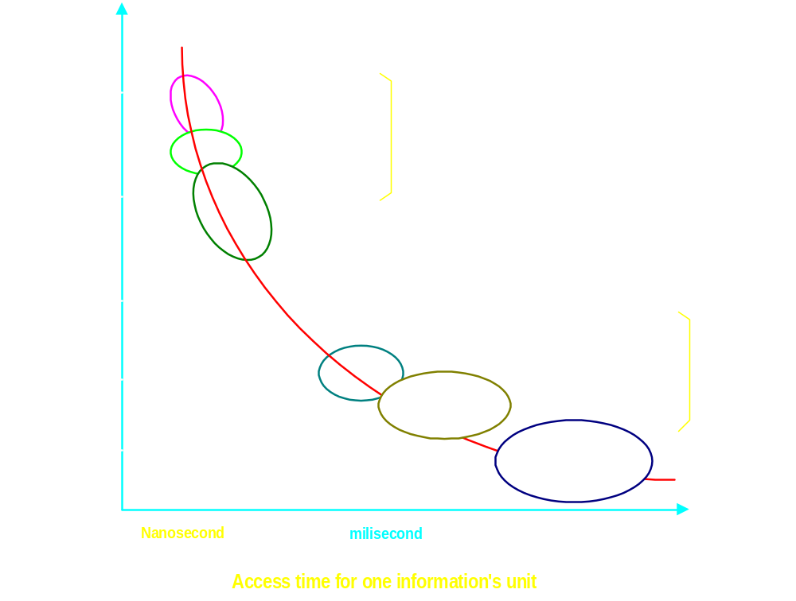
Hirarki Penyimpanan (Storage) Komputer

Slide 21
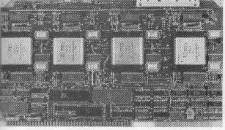
Memori Bubble
Pengantar Teknologi Informasi

Slide 22
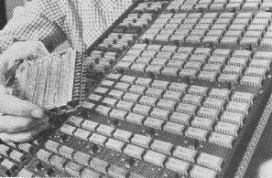
Sistem Memori DIP
Pengantar Teknologi Informasi

Slide 23

SDIMM RAM
Pengantar Teknologi Informasi

Slide 24
Memori Utama Semikonduktor
Memori semikonduktor yang paling umum, dikenal sebagai random-access memori ( RAM).
Teknologi RAM dibagi menjadi dua: dinamis dan statis.
Suatu RAM dinamis dibuat dengan sel-sel yang menyimpan data sebagai pengisian/pengosongan muatan pada kapasitor. Pengisian/pengosongan muatan diinterpretasikan sebagai biner 1 atau 0.
Dalam RAM statis, nilai-nilai biner disimpan menggunakan konfigurasi gerbang logika flip flop tradisional. RAM statis akan menahan data selama sumber daya masih ada.
Pengantar Teknologi Informasi

Slide 25
Tipe Memori Semikonduktor
Memory Type | Category | Erasure . | Write Mechanism | Volatility
Random-access memory (RAM) | Read-write memory | Electrically, byte-level | Electrically | Volatile
Read-only memory (ROM) | Read-only memory | Not possible | Masks | Nonvolatile
Programmable ROM (PROM) |  |  | Electrically
Erasable PROM (EPROM) | Read-only memory | UV Light, chip-level
Flash memory |  | Electrically, block-level
Electrically Erasable PROM (EEPROM) |  | Electrically, byte-level
Pengantar Teknologi Informasi

Slide 26
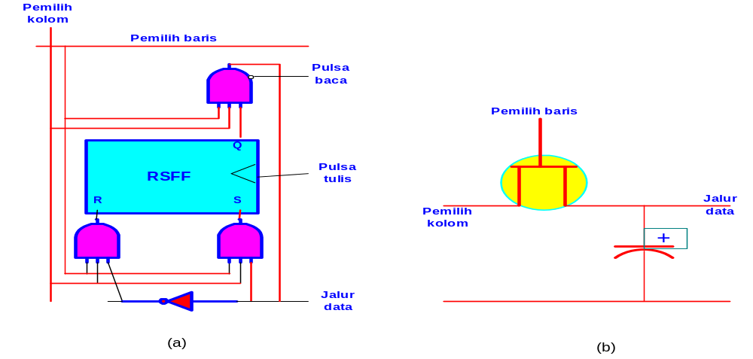
RAM Static & Dynamic
Pengantar Teknologi Informasi

Slide 27
Cache Memory
Cache Memory dimaksudkan untuk memberikan kecepatan memori mendekati kecepatan memori yang paling cepat, dan pada waktu yang sama menyediakan suatu ukuran memory yang besar dengan harga lebih murah dari memori semikonduktor..
Pengantar Teknologi Informasi

Slide 28
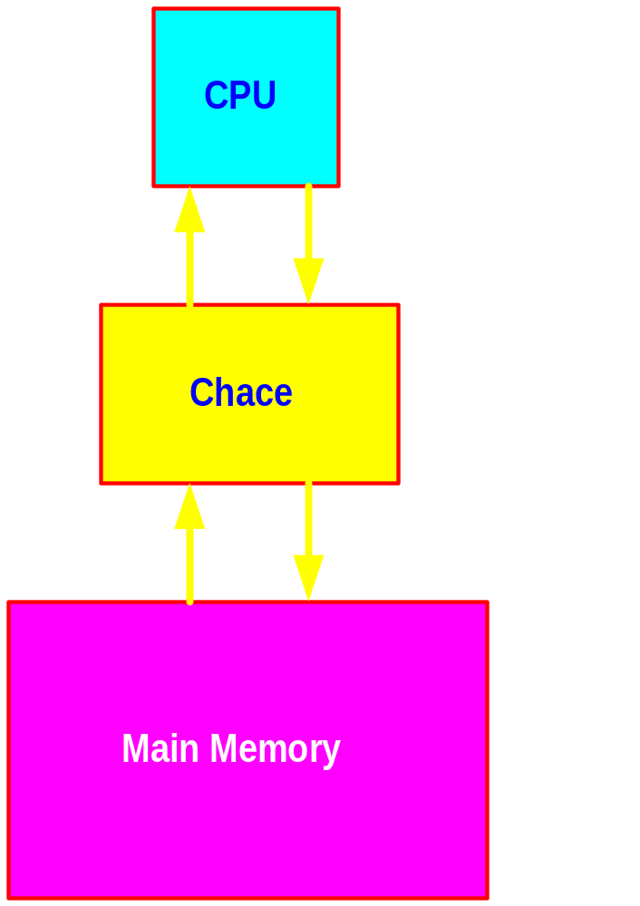
Cache dan Main Memory
Pengantar Teknologi Informasi

Slide 29
Konsep Cache Memory
Cache memori berisi salinan sebagian dari memori utama.
Ketika CPU mencoba untuk membaca sebuah word (16 bit) dari memori, suatu pengecekan dibuat untuk menentukan/memastikan jika word tersebut ada dalam cache memory.
Jika ya/ada, word tersebut dikirim ke CPU.
Jika bukan/tidak ada, suatu blok dari memori utama, terdiri dari sejumlah word, dibaca ke dalam cache setelah itu word tersebut dikirimkan ke CPU.
Pengantar Teknologi Informasi

Slide 30
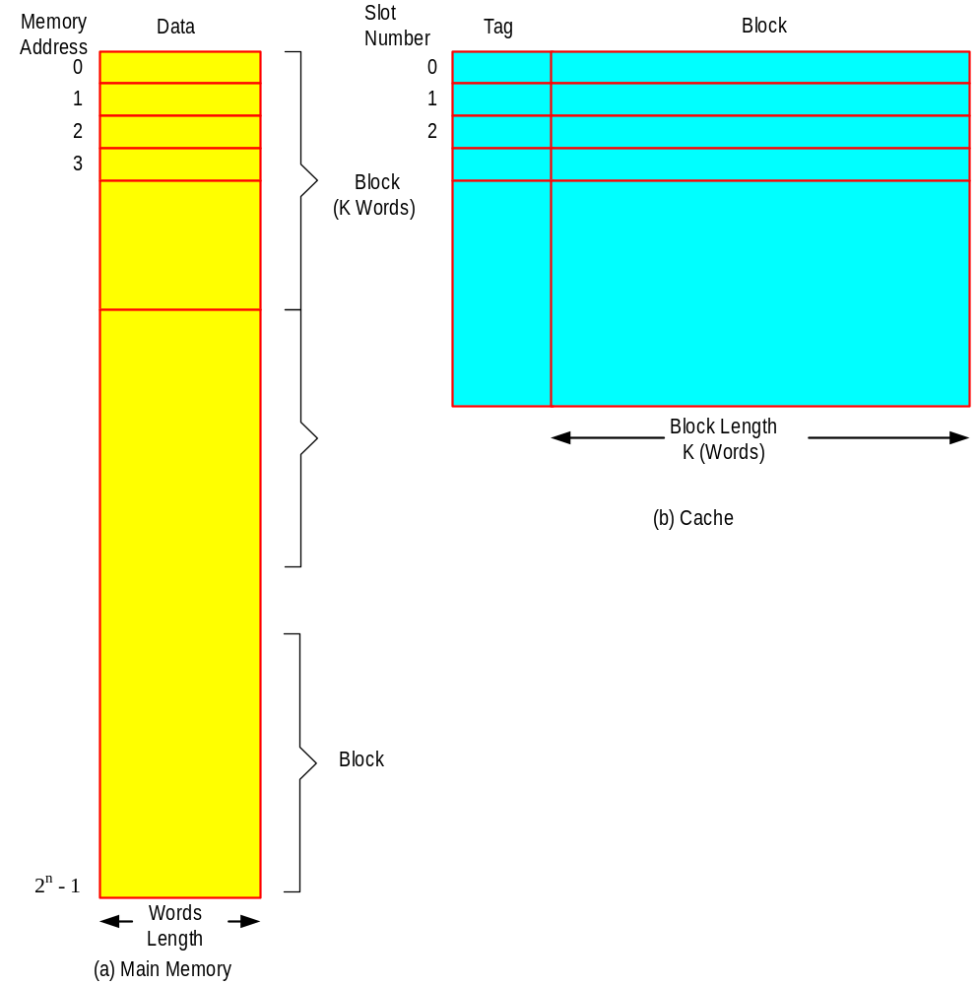
Struktur Cache/Main Memory
Pengantar Teknologi Informasi

Slide 31
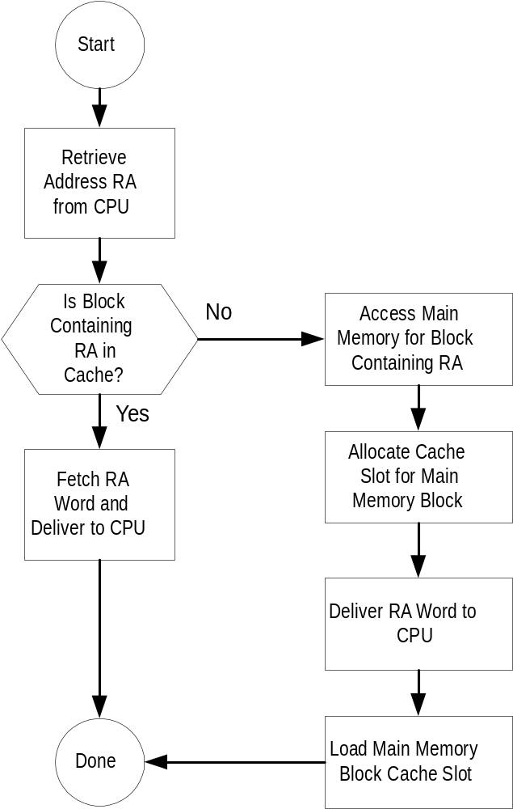
Operasi Baca Cache Memory
Pengantar Teknologi Informasi

